Slide 1
Stjórnarráð Íslands www.stjornarradid.is
Gerð var vefgreining á vef Stjórnarráðs Íslands
Viðtal tekið við Björn Sigurðsson, vefstjóra Stjórnarráðsins.
Til samanburðar var stjórnarráðsvefur Bretlands skoðaður.
Vefgreiningu í heild má sjá á www.allirsattir.is/vefgreining

Slide 2
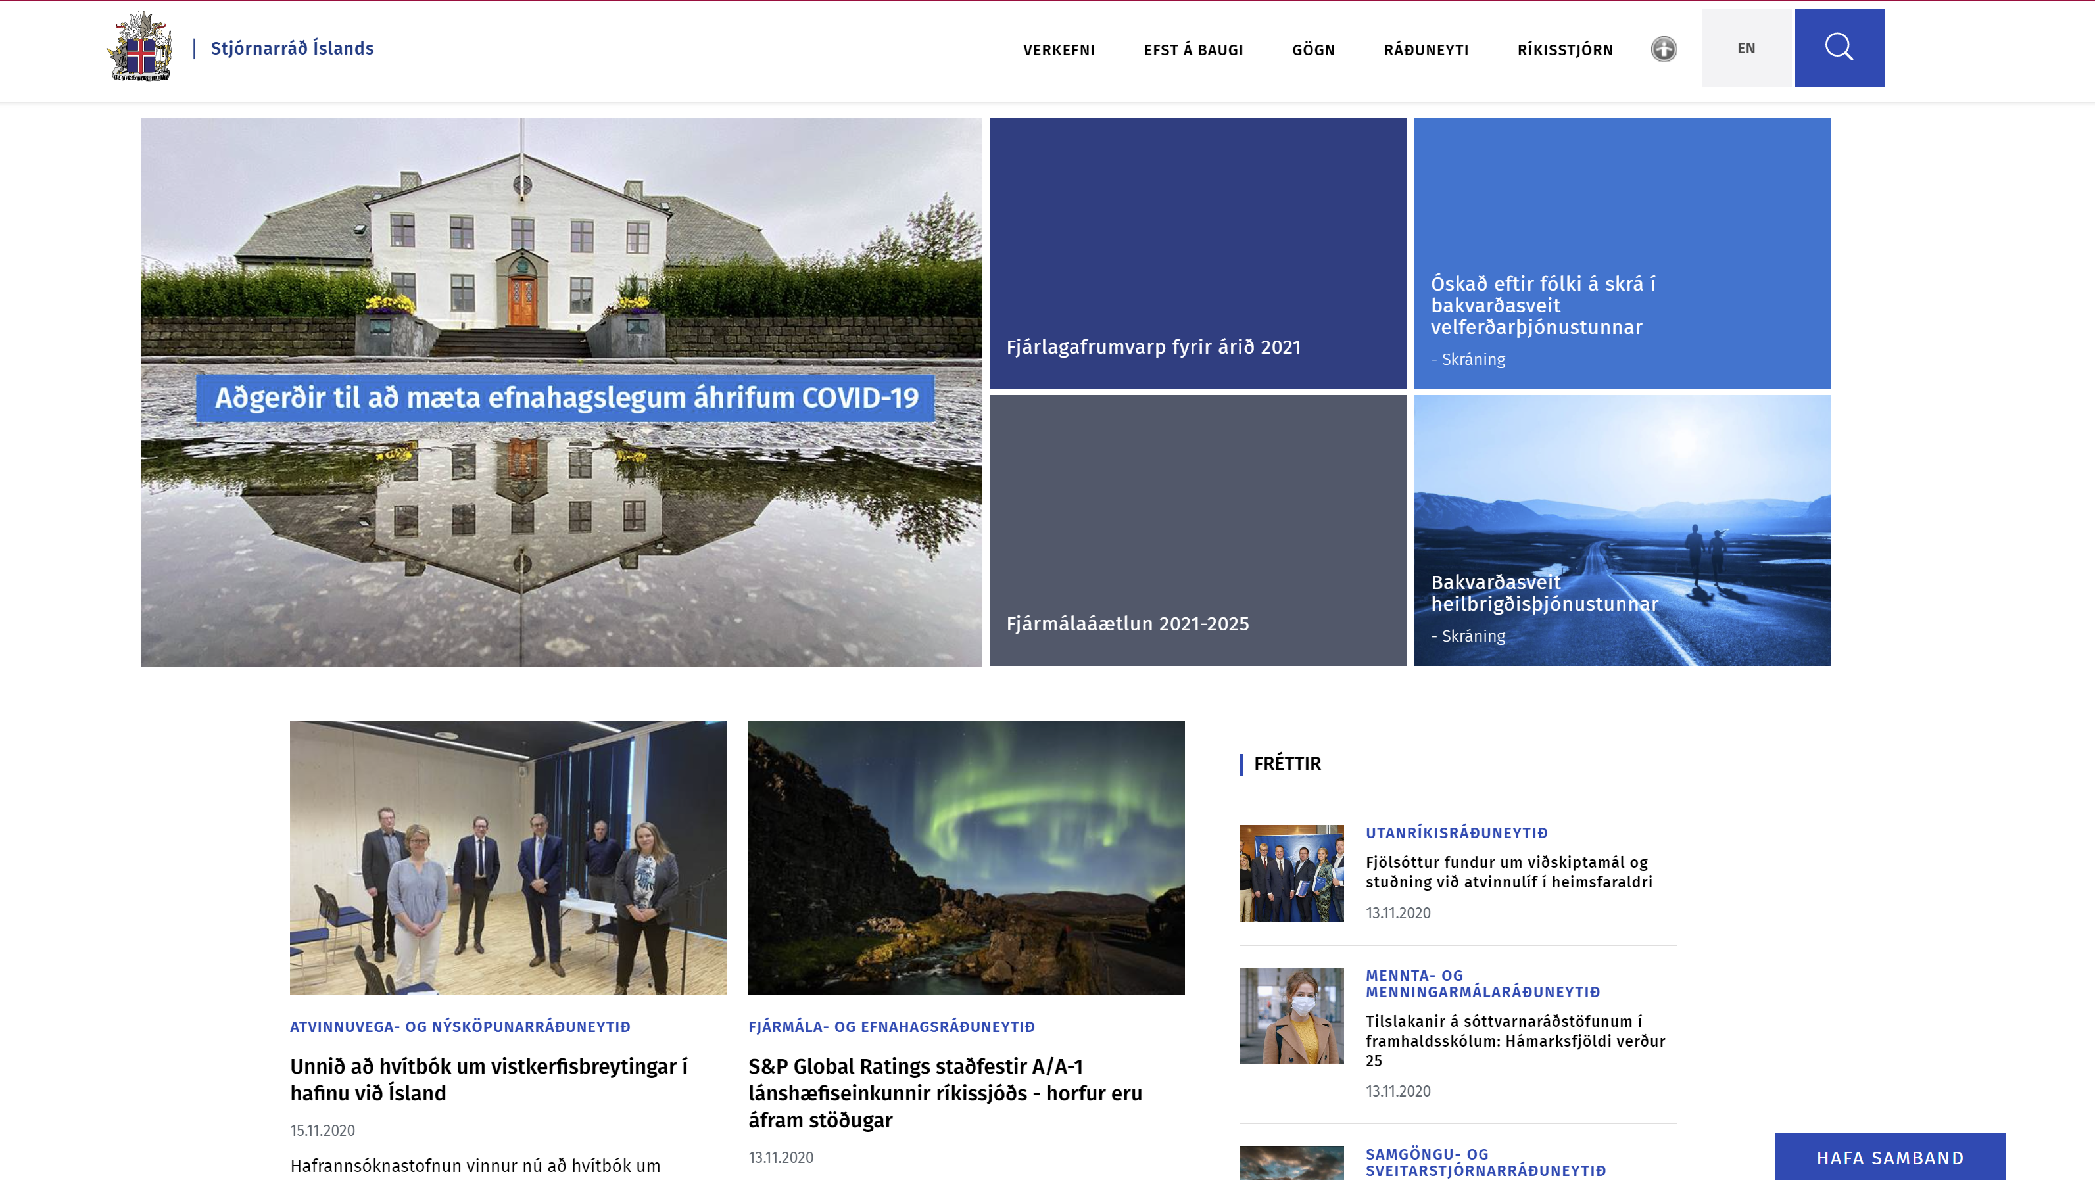

Slide 3
Viðtal við vefstjóra
1. Markmiðið með vefnum er skýrt:
„Markmiðið með vefnum er að fólk geti á einum stað nálgast upplýsingar, þjónustu og gögn frá Stjórnarráðinu með auðveldum hætti.“
2. Vefstefna, reglur um skrif og verklagsreglur
Stjórnarráðið er með ítarlega vefstefnu.
Á vef Stjórnarráðsins er að finna leiðbeiningar um hvernig eigi að rita góðan og skiljanlegan texta.
Einnig eru til skýrar verklagsreglur um ritstjórn og umsjón með vef Stjórnarráðsins.
3. Markhópar
Eru ítarlega skilgreindir:
  Almenningur, blaðamenn, háskólasamfélagið, stofnanir/Alþingi, lögfræðingar, starfsmenn ráðuneyta, ríkisstarfsmenn, hagsmunaðilar, atvinnurekendur, fjárálafyrirtæki.

Slide 4
Viðtal við vefstjóra
4. Hve margir koma að vefnum innan stjórnarráðsins?
Tveir starfa í vefteymi Stjórnarráðsins og upplýsingafulltrúar ráðuneytanna eru tíu.
Að auki setur fullt að öðru fólki hjá ráðuneytum, sendiskrifstofum og úrskurðanefndum efni inn á vefinn.
Notendur kerfisins eru ríflega 200.
  Af þeim eru hátt í 10 starfsfólk Advania, sem sér um vefumsjónarkerfið Lísu, sem forritar o.fl.
5. Plön til næstu 2-3 ára um þróun á vefnum
Til fyrirmyndar hvað varðar innihald, aðgengi, þjónustu og öryggi.
Tekið mið af tækniþróun.
Einnig skal stöðlum og almennum viðmiðum í vefmálum fylgt.
Ýmsar hugmyndir á lofti um mögulegar breytingar.

Slide 5
Vefgreining – punktar
1. Hvaða áhrif hafði vefurinn á þig (first impression)?
Mín fyrstu viðbrögð voru að þetta væri stílhreinn stofnanavefur. Hvítt og blátt þema virkaði vel á mig og mér fannst þægilegt að vafra um vefinn og lesa þann texta sem ég skoðaði.
2. Hvað var það fyrsta sem þú tókst eftir?
Skjaldarmerkið efst til vinstri, titill síðurnar og stór mynd af Stjórnarráði Íslands. Það var strax augljóst af myndmáli og uppsetningu að um var að ræða vef Stjórnarráðsins.
3. Hvaða áherslur eru á forsíðunni?
Áhersla er lögð á fréttir og tilkynningar settar upp í „grid“ með misstórum færslum, eins og algengt er á fréttasíðum.
Fyrir neðan eru fleiri fréttir og tilkynningar frá ólíkum ráðuneytum.
Neðst upplýsingar um ráðherra sem nú sitja í ríkisstjórn.

Slide 6
Vefgreining – punktar
4. Hversu auðvelt er að átta sig á megin markmiðum - endurspeglar forsíðan hlutverk og markmið vefsins?
Síðan endurspeglar vel skilgreind markmið vefs og hlutverk.
5. Þjónar hann þörfum notenda að ykkar mati?
Vefurinn er vel skipulagður og auðvelt að finna efni með því að fletta í gegnum vefinn af forsíðu eða með því að nota leitarvél.
Þjónar þörfum notenda vel.
6. Eru flokkar lýsandi og endurspegla hlutverk vefsins?
Já flokkarnir: Verkefni, Efst á baugi, Gögn, Ráðuneyti og Ríkisstjórn eru mjög lýsandi og skýrir og í samræmi við hlutverk vefsins.

Slide 7
Vefgreining – punktar
7. Hvernig kemur vefurinn út í snjallsíma og spjaldtölvu?
Vefurinn er greinilega hannaður fyrir öll helstu tæki.
Eins og venjan er á flestum vefjum í dag breytist efnisyfirlitið í svokallað hamburger menu á minni skjám og auðvelt að finna réttar leiðir á vefnum óháð tækjum.
Ég tók eftir einu sem má laga. Titilll síðurnar sést ekki allur í landscape mode á iPad.
  Ég er búinn að benda vefstjóra á þetta.

Slide 8
Sex lykilatriði í vefhönnun skv. Steve Krug
Vefurinn uppfyllir öll sex lykilatriði í vefhönnun skv. Steve Krug
Það er skýr virðingaröð á forsíðu.
Skýr notkun á hefðum.
  Lógó og heiti vefsins er efst í vinstra horni og með því að smella á lógóið hvar sem er á vefnum kemstu á forsíðu.
Efnishlutar eru skýrt afmarkaðir.
Það er yfirleitt augljóst hvar megi smella á tengla.
Lítið er af truflunum. Engar auglýsingar eða óþarfa efni.
Auðvelt að skanna forsíðu. Hún er stutt og hnitmiðuð.

Slide 9
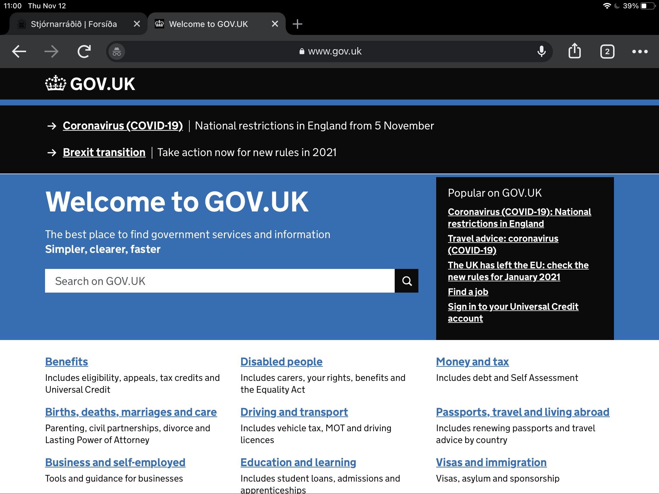
Samanburðar-greining
Forsíða GOV.UK

Slide 10
Samanburðar-greining
Forsíða GOV.UK
Forsíða gov.uk borin saman við stjornarradid.is
Til samanburðar skoðaði ég breska stjórnarráðsvefinn https://www.gov.uk/.
Eftir að hafa skoðað forsíðuna í nokkurn tíma fannst mér hún ágætlega aðgengileg.
GOV.UK vann til verðlauna fyrir góða hönnun.
Mér fannst hún þó ekki eins góð og forsíða Stjórnarráðs Íslands.

Slide 11
Samanburðar-greining
Forsíða GOV.UK
Samantekt og samanburður
Virðingaröðin er ágæt. Mikilvægasta og vinsælasta efnið er efst á síðunni í meginmáli.
Gov.uk brýtur hefðir þegar kemur að efnisyfirliti og það truflaði mig.
Mér fannst efni síðurnar ekki nógu skýrt afmarkað. Sömu eða svipaðar upplýsingar eru birtar tvisvar eða jafnvel þrisvar og erfitt að átti sig á hvað væru tilkynningar, hvað væru fréttir o.s.frv.
Það eru engar auglýsingar á síðunni en mér fannst truflandi hversu kaótískt efnið var uppsett.
Uppsetning síðunar veldur því að það tekur meiri tíma að skanna yfir hana.
Gov.uk er alls ekki slæm síða en vegna ofangreindra atriða tel ég að það krefjist meiri vinnu af notendum að átta sig á henni en á vef Stjórnarráðs Íslands.

Slide 12
Framsetning á efni á vef Stjórnarráðs Íslands
Framsetning á efni á vef Stjórnarráðsins almennt mjög góð.
Færslur eru yfirleittt stuttar og hnitmiðaðar.
Lítið er um langar setningar eða efnisgreinar.
Fyrirsagnir skýrar og millifyrirsagnir eru notaðar þar sem það á við.
Myndrænt efni yfirleitt til fyrirmyndar.
Ef ég á að setja út á eitthvað þá myndi ég nota fleiri millifyrirsagnir.
  Smekksatriði!
Þrátt fyrir töluverða leit fann ég þó ekkert efni sem þarfnaðist augljósra lagfæringa.
Þetta bendir til þess að verklagsreglur um skrif séu góðar og að vefnum sé ritstýrt.

Slide 13
Notenda-prófun
Fjórir einstaklingar voru fengir til að gera notendaprófun á vef Stjórnarráðsins.
Tvær konur og tveir karlar á aldrinum 33 til 54 ára.
Allir með háskólamenntun.
  Félagsráðgjafi, kennari, uppeldis- og menntunarfræðingur og næringafræðingur.
Allir fengu sama verkefni í tölvupósti (4 spurningar):
Hvernig finnst þér að skoða forsíðu vefs Stjórnarráðsins í tölvu annars vegar og í síma hins vegar? Eitthvað sem mætti bæta?
Hvað er símanúmer og netfang dómsmálaráðuneytisins?
Getur þú fundið ræður og greinar eftir félagsmálaráðherra?
Hvar er utanríkisráðuneytið til húsa?

Slide 14
Notenda-prófun
Upplifun notenda af vef var góð:
“Mér fannst vefurinn fínn og þægilegur. Ekkert í fljótu bragði sem ég myndi breyta.”
“Snyrtilegur, aðgengilegur og þægilegt viðmót.”
“Fínn vefur. Tók mig samt smá tíma að átta mig á því hvar ég ætti að byrja að leita. Samt bara smá stund.”

Slide 15
Notenda-prófun
Allir kláruðu verkefnin fljótt
Þátttakendur gátu allir fundið svör við spurningunum á innan við 2 mínútum.
  Voru frá 93 til 118 sekúndum að svara öllum spurningum.
Allir notuðu leiðarkerfið til að finna svörin. Enginn notaði leitarvél.

Slide 16
Aðgengis-prófun
Niðurstaða WAVE greiningar:
11 villur
  Allar nema ein smávægileg.
6 very low contrast athugasemdir.
Nánari niðurstöður að finna á vefnum www.allirsattir.is/vefgreining

Slide 17
Hraði vefsins
Hraði vefsins var mældur
Annars vegar með Google PageSpeed Insights.
Hins vegar með GTmetrix.
Þó mælt hafi verið sérstaklega með Google PageSpeed Insights þá hef ég persónulega betri reynslu af GTmetrix.

Slide 18
Hraði vefsins Niðurstöður
Niðurstöður hraðaprófana:
Google PageSpeed Insights
  69 stig af 100 í tölvu (Desktop) mælingum
  48 af 100 í gegnum snjalltæki (mobile) eins og síma.
GTmetrix
  3,5 sekúndur að hlaðast að fullu – Meðaltal 8,1
  Pagespeed E (54%) – Meðatal 74%
  YSlow C (75%) – Meðaltal 77%
Ýtarleg hraðagreining að finna á vefnum www.allirsattir.is/vefgreining

Slide 19
Hraði vefsinis
Umræða
Hraðamælingar eru gagnlegar en oft villandi
Það er gagnlegt að gera hraðamælingar og fá vísbendingar um hvernig hægt er að bæta hraða vefsins.
Hraðamælingar eru þó oft villandi.
Hraðamæling er eitt en upplifun notenda kann að vera önnur.
Vefur Stjórnarráðsins fær ekki mjög góða einkunn í hraðaprófum. Sérstaklega þegar kemur að snjalltækjum.
Við almenna notkun finnst mér samt vefurinn þó frekar hraðvirkur.

Slide 20
Samantekt
www.stjornarradid.is er góður vefur.
Upplifun notenda góð.
Uppfyllir 6 lykilatriði hönnunar.
Kemur vel út í samanburði við GOV.UK.
Framsetning efnis til fyrirmyndar.
Aðgengi gott.
Hraðamælingar ekki góðar en upplifun notenda á hraða er ágæt.
Ég hvet ykkur til að skoða ýtarlega greiningu á:
www.allirsattir.is/vefgreining
Takk fyrir!

